Slide 1
Calcolo delle probabilità

Slide 2
Testi
PICCOLO, D. (2001) Statistica - Il Mulino - Bologna.
BORRA, S. e DI CIACCIO, A. (2008)
Statistica: metodologia per le scienze sociali ed economiche – McGraw-Hill – Milano.

Slide 3
definizione classica della probabilità (esempio)
Lancio un dado e fra tutte le 6 possibili facce la probabilità che esca quella con 5 è 1/6 !
La probabilità che esca un numero dispari è 3/6 !
La probabilità che esca un numero maggiore di due è 4/6 !

Slide 4
momenti fondamentali della assiomatizzazione
(Kolmogoroff 1932)!
individuazione dei concetti primitivi
enunciazione dei postulati o assiomi
dimostrazione dei teoremi

Slide 5
concetti primitivi della probabilità
prova : esperimento soggetto ad incertezza
evento : uno dei possibili risultati della prova
probabilità : numero associato al verifi- carsi di un evento

Slide 6
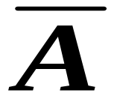
operazioni tra eventi
unione ∪ ; A ∪ B
negazione ; A e
intersezione ∩ ; A ∩ B

Slide 7
operazioni tra insiemi
unione ∪ ; A ∪ B
negazione ; A e
intersezione ∩ ; A ∩ B

Slide 8
I diagrammi di Venn
A∩B
A
B

Slide 9
I diagrammi di Venn
A∪B
A
B

Slide 10
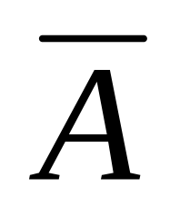
I diagrammi di Venn
A
A

Slide 11
Definizioni di eventi
Evento semplice (elementare)
Evento composto
Spazio campione

Slide 12
Eventi incompatibili (se la loro intersezione è l’insieme vuoto)
Eventi necessari (se la loro unione è l’evento certo)
Partizione dello spazio campione

Slide 13
Spazio campione (Evento certo Ω)
| Ω |=n
Spazio degli eventi A
| A |=2^{n}
Evento impossibile Ø
× spazi
finiti

Slide 14
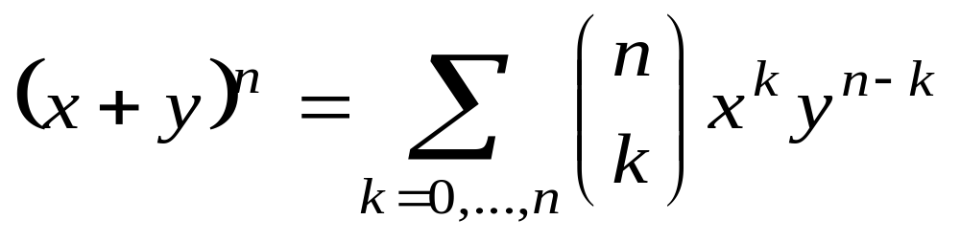
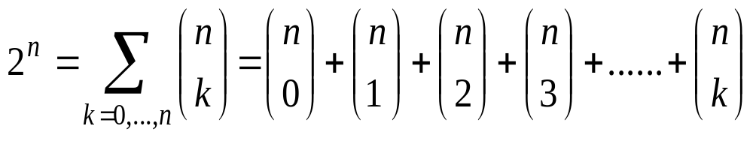
perché | A | proprio 2^{k} ?
si ricordi il binomio di Newton!
posto x = y =1 diventa

Slide 15
spazio di probabilità
( Ω, A, P_{r} )

Slide 16
spazio di probabilità
Ω spazio campionario.
A è una famiglia di sottoinsiemi di Ω tale che:
- Ω, Ø sono elementi di A;
- se B appartiene ad A, allora anche il suo complementare è elemento di A;
- se B e C sono elementi di A, allora la loro unione è elemento di A.

Slide 17
spazio di probabilità
P è una probabilità, ovvero una funzione P: A→ R⁺ che verifica i seguenti postulati

Slide 18
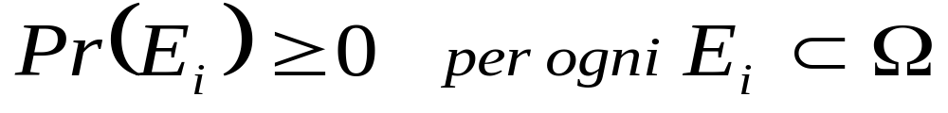

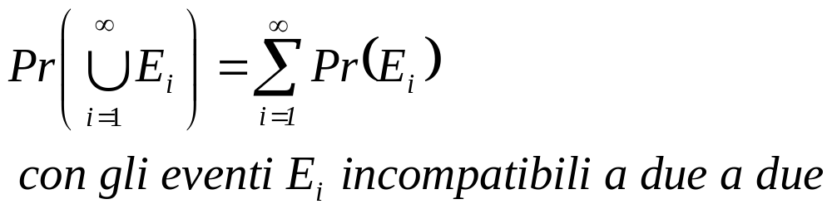
I postulati della probabilità
1)
2)
3)

Slide 19
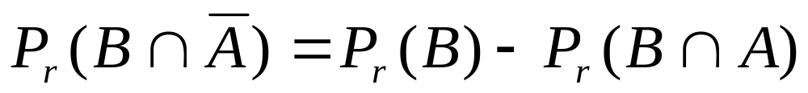
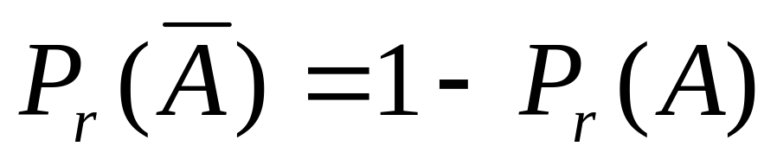
Principali teoremi
1)
2)
3) P_{r}(Ø) = 0

Slide 20
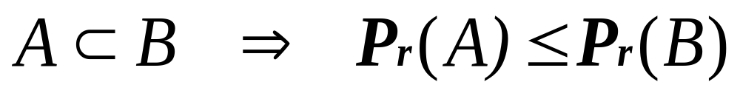
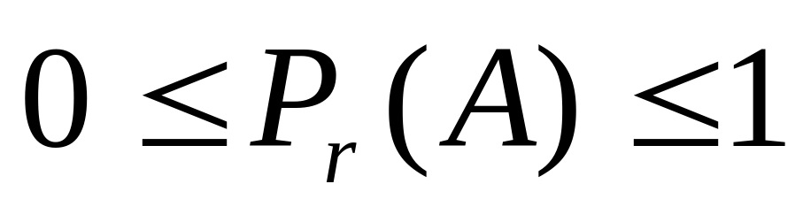
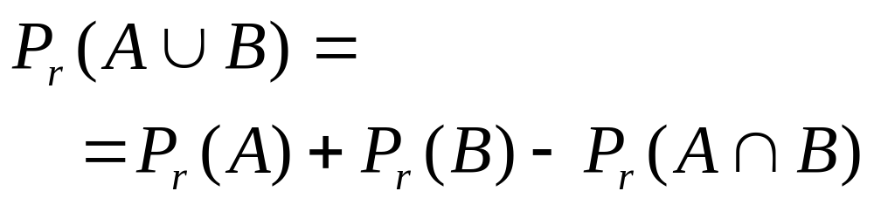
Principali teoremi
(segue)
4)
5)
6)

Slide 21
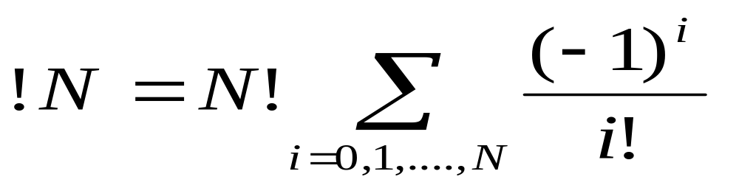
dismutazioni
sono le permutazioni che non hanno elementi uguali nello stesso posto e sono in numero di:
ad esempio: !3=2; !4=9 ; !5=44; !6=264

Slide 22
Esercizio
Tizio è un commesso viaggiatore che deve passare
da 4 suoi clienti, scegliendoli a caso, uno per
ciascuna mattina. Sempronio è un concorrente che
deve utilizzare le stesse mattine per gli stessi clienti e
non vorrebbe incontrarsi con Tizio. Se sceglie pure
lui a caso i 4 clienti da visitare qual è la probabilità
che non lo incontri?

Slide 23
Esercizio
Due critici gastronomici devono valutare i 6 migliori
ristoranti di Parigi. Iniziano e finiscono negli stessi
giorni, visitando entrambi un ristorante al giorno
(solo la sera a cena) e scegliendo in modo del tutto
casuale i ristoranti da valutare. Qual è la probabilità
che non si incontrino mai? (Ovviamente per
entrambi la scelta del ristorante è sì a caso
ma…senza ripetizioni!)

Slide 24

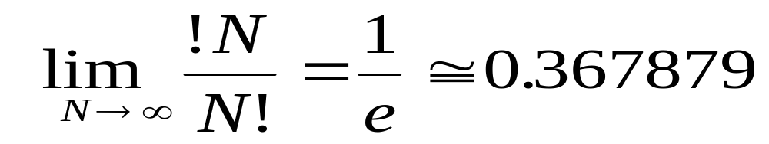
dismutazioni
il rapporto fra dismutazioni e permutazioni, per N→ ∞ tende ad e vi converge pure molto rapidamente !

Slide 25
Esercizio
Un’urna contente b palline bianche e g gialle.
Determinare:
La probabilità che la prima pallina sia gialla.
La probabilità che la seconda pallina sia gialla.

Slide 26
Esercizio
Tre cacciatori: A,B e C avvistano una lepre e
sparano contemporaneamente alla povera bestiola.
Le probabilità di colpire l’animale sono,
rispettivamente P[A]= 0.3; P[B]= 0.4 e P[C]= 0.7 (i
relativi eventi sono indipendenti fra loro). Calcolare
la probabilità dell’evento E º{la lepre è colpita}.

Slide 27
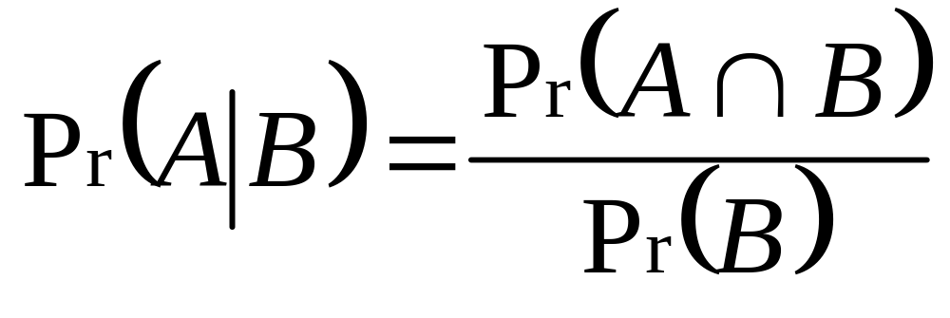
Probabilità condizionata
o subordinata

Slide 28
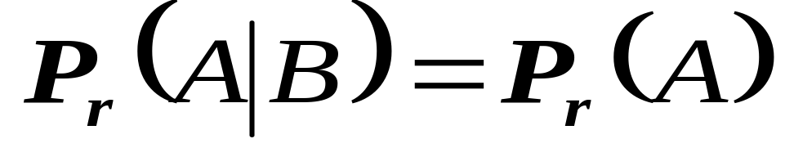
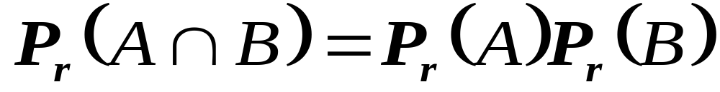
Eventi indipendenti
Due eventi A e B si dicono indipendenti se e solo se
oppure

Slide 29
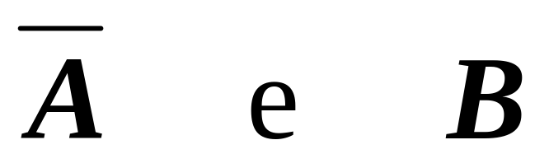
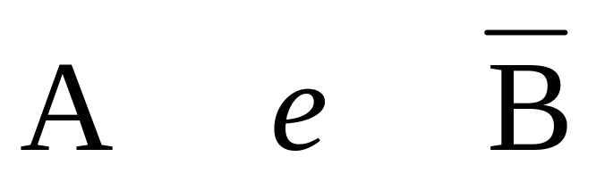
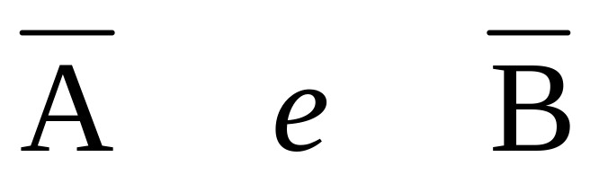
Teorema
In una certa prova, se A e B sono eventi indipendenti, allora lo sono anche

Slide 30
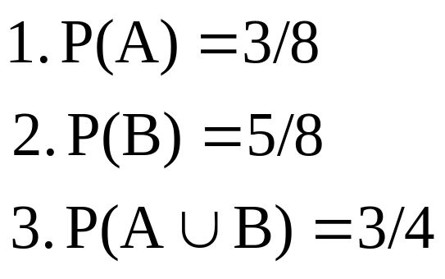
Esercizio
Siano A e B due eventi tali che:
Determinare P(A|B) e P(B|A)

Slide 31
Esercizio
Determinare P(B|A) se:
A è un sottoinsieme di B.
A e B sono incompatibili.

Slide 32
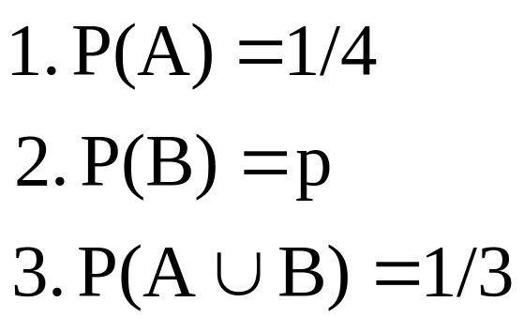
Esercizio
Siano A e B due eventi tali che:
Determinare p se: A e B sono incompatibili; A e B
sono indipendenti; A è un sottoinsieme di B.

Slide 33
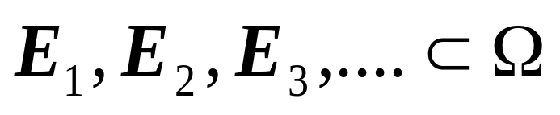
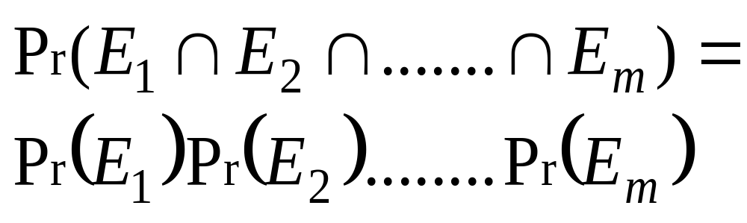
Eventi mutuamente indipendenti
Una collezione di eventi sono mutuamente indipendenti se, per ogni gruppo di m > 1 eventi, risulta che

Slide 34
Osservazione
Va ricordato che indipendenza e incompa-
tibilità non hanno nessun legame tra
loro: la prima è una relazione tra probabilità,
la seconda tra eventi!!!
Possiamo solo dire che se due eventi incom-
patibili hanno probabilità positive, allora non
possono essere indipendenti.

Slide 35
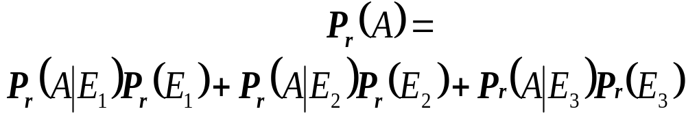
Teorema delle probabilità totali (esempio)
Tre dadi non equi hanno la probabilità di far uscire il 5 (evento A) rispettivamente con 0.1 0.2 e 0.3. Scegliendo a caso un dado qual è la probabilità che esca il 5? Ω ≡ { E₁,E₂,E₃}

Slide 36
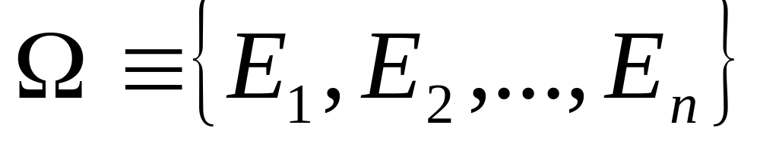
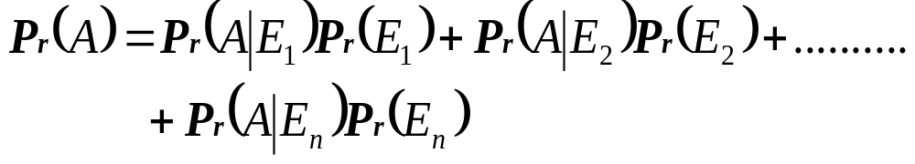
Teorema delle probabilità totali
Data una partizione di per ogni evento A si ha che

Slide 37
Esercizio
Un’azienda possiede 3 stabilimenti A, B e C
che producono rispettivamente il 10%, 30%,
60% della produzione totale. E’ noto che dai 3
stabilimenti provengono dei pezzi difettosi in
percentuale rispettivamente del 10%, 5%, 5%.
Qual è la probabilità che un pezzo preso a
caso sia difettoso?

Slide 38
Esercizio
Relativamente all’esercizio precedente, viene
estratto un pezzo e sappiamo che è difettoso.
Qual è la probabilità che provenga dallo
stabilimento A?

Slide 39
Esercizio
Si considerino 3 Urne, aventi tutte la stessa
probabilità di essere selezionate. In particolare
abbiamo:
Urna 1: 5 verdi, 4 rosse, 1 nera.
Urna 2: 3 verdi, 2 rosse.
Urna 3: 2 verdi, 6 rosse, 9 nere.
Si prende a caso una pallina, è nera. Qual è la
probabilità che venga dalla prima urna? E dalla
seconda?

Slide 40
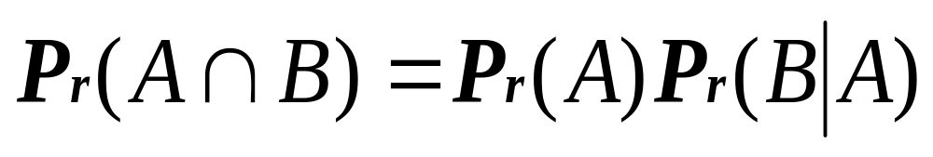
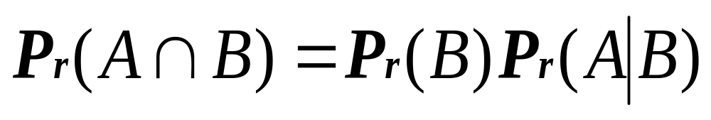
una riflessione sulla ∩
Si ha che
oppure

Slide 41
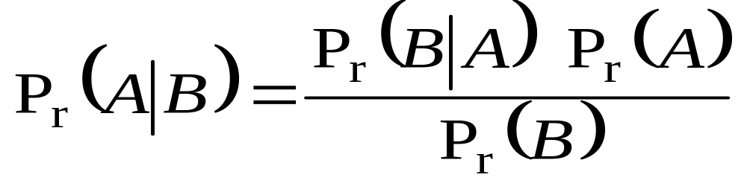
Teorema di Bayes
(formulazione ridotta)

Slide 42
Teorema di Bayes
(esempio del lancio del dado)
L’evento E è quello relativo all’uscita del 6
L’evento A è l’informazione ricevuta che il risultato è pari!

Slide 43
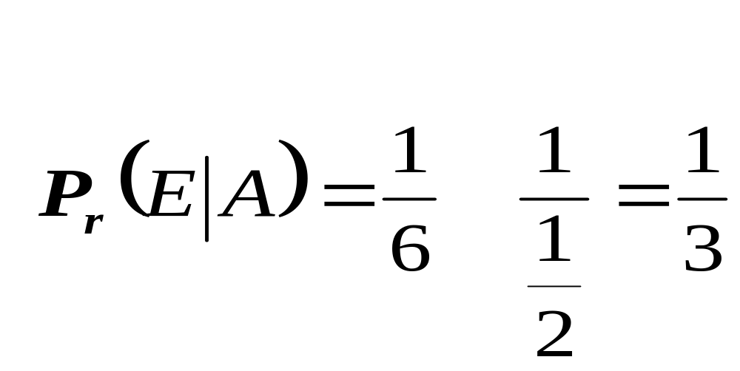
Teorema di Bayes
(esempio del lancio del dado)
probabilità finale
che esca il 6, sapendo A
probabilità iniziale
che esca il 6

Slide 44
Esercizio
Due carte sono colore di rosso, una da una
sola parte e l’altra da entrambi i lati. Si estrae
una carta a caso ed il solo lato visibile è rosso.
Qual è la probabilità che anche l’altro sia
rosso?

Slide 45
Esercizio
Una popolazione si compone del 40% di
fumatori e del 60% di non fumatori. Si sa che
il 25% dei fumatori ed il 7% dei non fumatori
sono affetti da una malattia respiratoria. Si
seleziona una persona scelta a caso e risulta
malata. Qual è la probabilità che sia un
fumatore?

Slide 46
Esercizio
Tre mobili, tra loro uguali, contengono due cassetti. In
particolare:
Il primo ha una moneta d’oro in entrambi i cassetti;
Il secondo ha moneta d’argento nel primo ed una d’oro nel secondo;
Il terzo una moneta d’argento in entrambi i cassetti.
Si apre a caso un cassetto e si trova una moneta d’oro.
Qual è la probabilità che anche l’altro contenga una
moneta d’oro?

Slide 47
Esercizio (Monty Hall Problem)
Ci sono 3 porte A, B, C ed una sola contiene
un premio. Il conduttore del gioco chiede al
concorrente di selezionare una porta. Dopo il
conduttore apre una delle altre due porte
(aprendo sempre quella senza premio). A
questo punto da al concorrente la possibilità di
cambiare porta. Cosa dovrebbe fare?

Slide 48
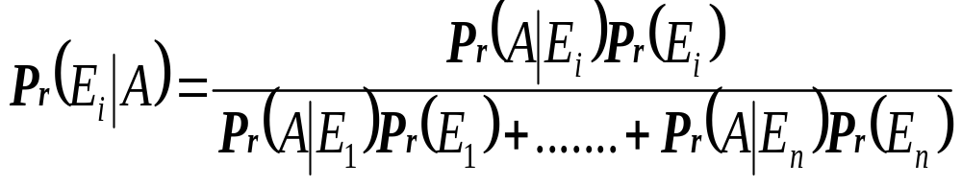
Teorema di Bayes
Data una partizione di per ogni evento A si ha che

Slide 49
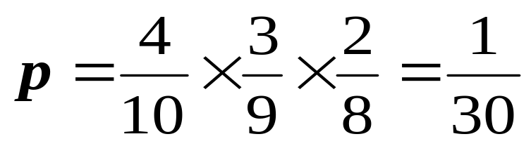
Regola del prodotto
(esempio dell’estrazione da un’urna)
Da un’urna con 10 palle, 4 nere e 6 rosse, qual è la probabilità p di estrarne 3 nere consecutivamen-te?
I palla nera 4/10
II palla nera 3/9
III palla nera 2/8
n
n
n

Slide 50
Regola del prodotto
Se abbiamo n eventi A_{i}, i=1,…,n, allora risulterà sempre verificato che:

Slide 51
Esercizi
Si hanno due urne:
Urna 1: 3 palline rosse e 2 verdi.
Urna 2: 2 palline rosse e 5 verdi.
Si prende un’urna a caso, si estrae una pallina
e la si mette nell’altra urna. Quindi si estrae
una pallina dalla seconda urna. Determinare la
probabilità che entrambe le palline siano dello stesso
colore

Slide 52
Esercizi
L’urna A contiene due palle bianche e due
nere ; l’urna B contiene tre palle bianche e
due nere. Si trasferisce una palla da A a B e
poi si estrae da B una palla che risulta essere
bianca. Qual è la probabilità che fosse bianca
la palla trasferita?

Slide 53
Esercizio
Si supponga di avere un’urna contenente quattro (4)
palline bianche e/o nere in una proporzione del
tutto arbitraria. Si supponga di estrarne una. E’ nera.
Se ne estrae un’altra. E’ nera anche questa.
Qual è la probabilità che anche la successiva pallina
estratta sia nera?
p.s. le estrazioni sono, ovviamente, senza
reimmissione!

Slide 54
Esercizi
I tre moschettieri (dunque quattro persone)
hanno mischiato i loro stivali nel corridoio
dell’albergo nel quale sono ospitati.
D’Artagnan si alza per primo e prende due
stivali a caso. Calcolare la probabilità che:
i due stivali siano proprio i suoi
i due stivali siano una coppia ben assortita

Slide 55
Esercizi
La duchessa d’Aquitania e la duchessa di Borgogna
aspettano entrambe un erede dai rispettivi consorti.
Dimostrare che i seguenti eventi sono indipendenti,
due a due, ma non tre a tre.
A=L’erede d’Aquitania è maschio
B=L’erede di Borgogna è maschio
C=I due eredi hanno lo stesso sesso

Slide 56
Esercizio
Si hanno a disposizione 7 palle che possono
essere lanciate in 10 buche differenti.
Si supponga che ciascuna palla possa cadere
in modo del tutto casuale in ciascuna delle 10
buche ed in maniera indipendente l’una
dall’altra. Qual è la probabilità che tutte le
palle cadano in buche diverse tra loro?

Slide 57
Esercizio
Un’urna contiene 50 palle di cui una sola è
rossa e le altre nere. Antonio e Cesare
estraggono a sorte chi gioca per primo e poi,
alternativamente, estraggono una palla per
volta (senza reimmissione). Vince il gioco chi
estrae la palla rossa. Chi è favorito in questo
gioco e . . . . . . perché?

Slide 58
Esercizio
Biancaneve sta pulendo la cucina quando entra la Strega
cattiva sotto le spoglie di una mite vecchina, offrendole un
cesto con cinque mele. Due mele sono buone, due bacate ed
una avvelenata. Biancaneve, grata ed ignara, comincia a
mangiarle prendendole a caso,una per volta, dal cesto.
Quando, però, si avvede che quella presa è bacata, la getta
insieme a tutte quelle rimaste nel cesto ad un porcellino
affamato che subito le trangugia. E’ più probabile che resti
avvelenata Biancaneve oppure il porcellino?

Slide 59
le variabili casuali

Slide 60
la variabile casuale (v.c.) X
una grandezza numerica che non conosciamo ancora (al nostro livello di informazione):
la temperatura domani alle 12 ad Aquila;
il cambio $/€ del prossimo fine settimana;
il numero di figli degli sposi Z e W fra 10 anni;
il valore delle azioni Fiat alla borsa questa sera

Slide 61

Variabili aleatorie
Una variabile aleatoria è una regola (funzione)
che associa ad ogni evento un numero reale.

Slide 62
Esercizio
Un dado non equo ha la peculiarità di avere la
probabilità, per ciascuna faccia, proporzionale
al doppio del numero impresso sulla stessa.
Definire X la v.c. corrispondente al risultato
del lancio del dado.

Slide 63
Esercizio
Si lancino due dadi. Definire le variabile
aleatorie
X = somma dei due punteggi
Y = massimo dei suoi valori

Slide 64
la variabile casuale (v.c.) X
la v.c. è definita perfettamente tramite la sua funzione di densità f(x) o la sua funzione di distribuzione F(x)
quest’ultima permette di collegarla alla probabilità con la relazione
F(x)=Pr[ X ≤ x ]

Slide 65
Esercizio
Una moneta viene truccata in modo che la pro-
babilità di testa sia 2/3. La moneta viene
lanciata 3 volte. Rappresentare la v.a.
X = numero di teste consecutive

Slide 66
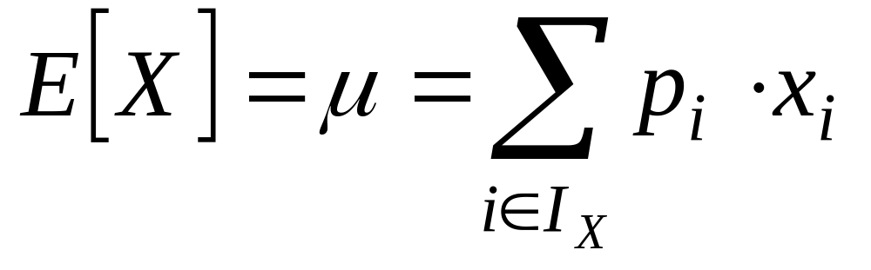
valore atteso di una v.c. discreta
se X è una v.c. discreta (finita o numerabile) si definisce il suo valore atteso nella maniera che segue:

Slide 67
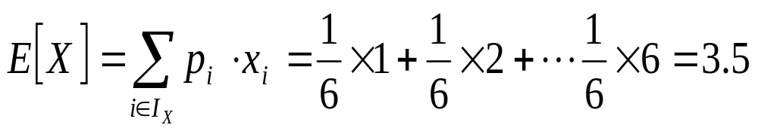
valore atteso di una v.c. discreta
si prenda ad esempio il risultato (X) del lancio di un dado regolare

Slide 68
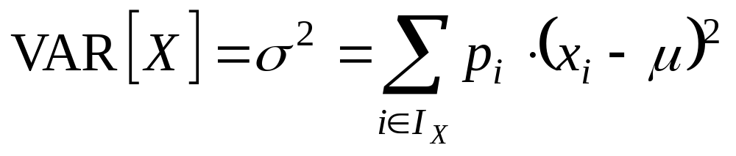
Varianza

Slide 69
Esercizio
Un’urna contiene tre palle numerate con 1,2 e
3. Vengono estratte due palle, senza
reimmissione dall’urna. Sia X la v.c. relativa
al primo numero estratto ed Y la v.c. relativa
al più piccolo dei due numeri estratti.
Calcolare la media di X e Y.

Slide 70
Esercizio
Un’urna contiene quattro palle blu e quattro
rosse. Da questa vengono estratte, senza
reimmissione, due (2) palle. Si indichi con X
la v.c. relativa al numero di palle rosse
estratte. Si calcoli la media, la varianza e si
rappresenti graficamente la funzione di
ripartizione di X.

Slide 71
Esercizio
Un giocatore lancia un dado. Se si presenta un
numero primo vince quel numero di euro, in
caso contrario egli perde quel numero di euro.
Si descriva la variabile aleatoria X re-
lativa ai possibili esiti della prova.

Slide 72
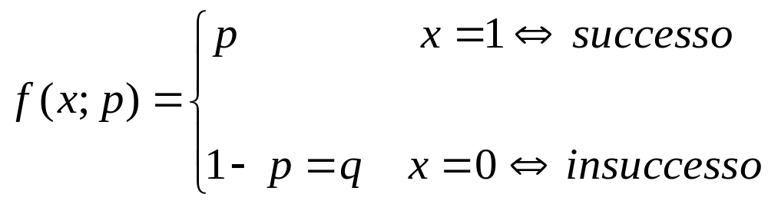
la v. c. X di Bernoulli
è legata all’esperimento più semplice che si può immaginare, tipo: pari/dispari; testa/croce; in generale successo/insuccesso
la sua funzione di densità risulta
è una probabilità!

Slide 73
la v. c. X di Bernoulli caratteristiche teoriche
media= μ_{X} = p
varianza = σ_{X}²= p·(1-p)= p·q

Slide 74
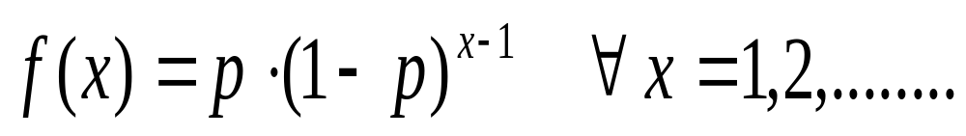
la v. c. X geometrica
E’ legata al semplice esperimento :
quanti lanci debbo fare per ottenere la prima testa; la sua funzione di densità risulta
è una probabilità!

Slide 75
lancio un tetraedro regolare, qual è la probabilità che esca la prima volta il 3 al terzo lancio?
P_{r}[X=3] = (1/4)*(1-1/4)² = 0.140625

Slide 76
Esercizio
Il capitano Achab, mentre sta governano la sua
baleniera in piena tempesta, per confortarsi un
poco cerca di accendere la pipa di cui è accanito
fumatore. Ha 4 fiammiferi solamente e la probabilità
di accenderla con ciascuno di essi, visto il vento da
tregenda, è solamente di 1/3. Definire X la v.c. pari
al numero di fiammiferi utilizzabili dal capitano
Achab.

Slide 77
la v. c. X geometrica caratteristiche teoriche
media= μ_{X} = 1/p
varianza = σ_{X}²= (1-p)/p²

Slide 78
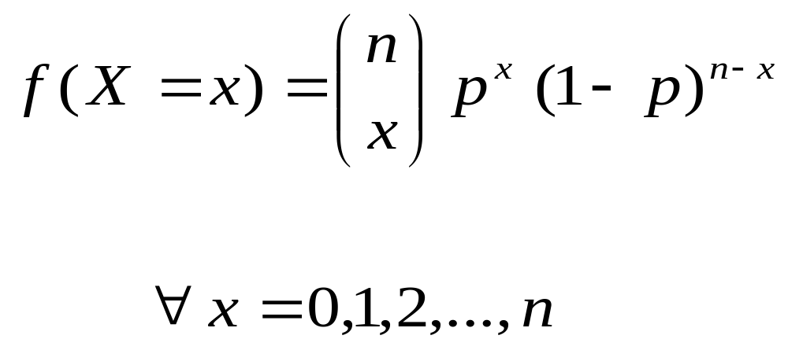
la v. c. X binomiale
è legata ad n prove bernoulliane, indipendenti e tutte uguali fra loro, la sua funzione di densità risulta
è una probabilità!

Slide 79
la v. c. X Binomiale caratteristiche teoriche
media= μ_{X} = n·p
varianza = σ_{X}²=n · p ·(1-p)= n · p · q

Slide 80
Esercizio
Una moneta viene lanciata 6 volte.
Determinare la probabilità che escano due
teste. Rappresentare, inoltre, la v.a.
X = numero di teste uscite.

Slide 81
Esercizio
Un dado viene lanciato 7 volte. Determinare
la probabilità che si presenti 3 volte il numero
5.

Slide 82
Esercizio
La probabilità che un uomo colpisca un ber-
saglio è 1/3. Se egli spara 5 volte, qual è la
probabilità che colpisca il bersaglio almeno
due volte?

Slide 83
Esercizio
Due giocatori giocano a testa o croce con una
moneta equa. Il giocatore A lancia 5 volte la
moneta mentre B la lancia 4 volte. Siano X e
Y il numero di volte che esce testa
rispettivamente per A e B. Qual è la
probabilità che X=Y?

Slide 84
Esercizio
Una scatola contiene 3 palline rosse e 2
palline bianche. Si estrae, con reimmissione,
tre volte una pallina. Determinare la
probabilità che sia estratta una pallina rossa.
Rappresentare la v.a. relativa al numero di
palline rosse estratte.

Slide 85
una bella….distribuzione da un problema pratico!!!!!
un’urna contiene H palle di cui b blu e le altre H-b nere
qual è la probabilità che estraendone n senza reim-missione x di queste siano blu?

Slide 86
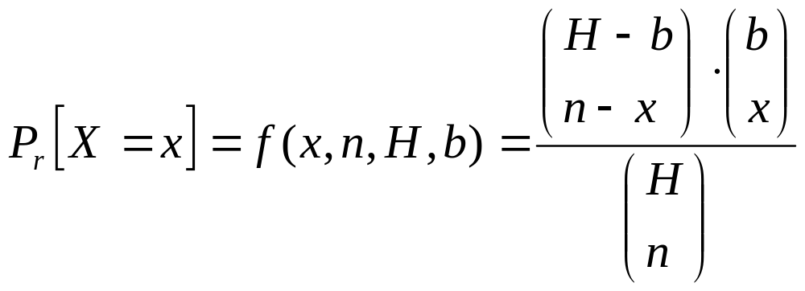
la v.c. X ipergeometrica

Slide 87
la v.c. X ipergeometrica
è legata alle estrazioni in blocco!
in ciascuna delle estrazioni la pro-babilità si modifica in funzione del risultato precedente

Slide 88
Esercizio
Mario gioca 2 due numeri al gioco del lotto.
Qual è la probabilità di fare ambo?
Qualora giocasse 7 numeri, quale sarebbe la
probabilità di fare ambo?

Slide 89
Esercizio
Le 52 carte da gioco vengono accuratamente
mescolate e distribuite tra 4 giocatori. Qual è
la probabilità che un giocatore prefissato
riceva 0,1,2,3,4 assi?

Slide 90
Esercizio
Un giocatore lancia un dado. Se si presenta un
numero primo vince quel numero di euro, in
caso contrario egli perde quel numero di euro.
Si descriva la variabile aleatoria X re-
lativa ai possibili esiti della prova.

Slide 91
Esercizi prima parte
Due giocatori hanno ciascuno in mano un mazzo di
carte francesi ben mischiate. Le carte comples-
sivamente sono 52.
Scoprono contemporaneamente, ciascuno dal proprio
mazzo, una carta per volta. Qual è,
approssimativamente, la probabilità che non
estraggano nello stesso istante la stessa carta?

Slide 92
Esercizi prima parte
Il Sig. Pinco Pallino parte dall’aeroporto di New
York per Roma con tre valigie che gli dovranno
essere consegnate sul tapis roulant nella città di
destinazione. Considerando che le valigie del suo
volo vengono consegnate all’arrivo in modo del tutto
casuale e che sono complessivamente 120, qual
è la probabilità che esse siano una di seguito all’altra
sul tapis roulant?

Slide 93
Esercizi prima parte
Un’urna contiene 10 palle numerate da 0 a 9.
Vengono estratte, con reimmissione, cinque
palle per formare un numero di cinque cifre.
Qual è la probabilità che il numero formato
sia palindromo?

Slide 94
Esercizi prima parte
Quanti anagrammi si possono fare con la
parola dialettale sicula quaquaraqua?

Slide 95
Esercizi prima parte
Determinare la probabilità che un numero di 5
cifre, generato in modo del tutto casuale,
abbia almeno due cifre uguali.

Slide 96
Esercizi prima parte
Uno studio medico sulla tubercolosi (TBC)
effettuato su una certa popolazione ha fornito i
seguenti risultati:
• P[TBC] = 0.001
• P[test postivo|TBC] = 0.999
• P[test postivo|TBC^{c}] = 0.002
Determinare la probabilità che un individuo, scelto
casualmente fra quelli per i quali il test è
positivo, abbia veramente la tubercolosi. In altri termini
calcolare P[TBC|test postivo]

Slide 97
Esercizi prima parte
Un’urna contiene 4 palline numerate da 1 a 4.
Se ne estraggono due senza reimmissione.
Sia X il numero della prima pallina estratta ed
Y il più grande tra i due numeri estratti.
Calcolare media e varianza delle due variabili
aleatorie. Calcolare anche P(X=1|Y=3).

Slide 98
Esercizi prima parte
La scatola A contiene nove carte numerate da
1 a 9. La scatola B contiene 5 carte numerate
da 1 a 5. Viene scelta una scatola a caso e ne
viene estratta una. Il numero è pari, qual è la
probabilità che provenga dalla scatola A?

Slide 99
Esercizi prima parte
Una scatola contiene una moneta normale ed
una con testa su entrambe la facce. Si estrae
a caso e si lancia una moneta. Se si presenta
testa , si lancia l’altra moneta altrimenti si
lancia nuovamente la stessa moneta. Determi-
nare la probabilità che al secondo lancio si
presenti testa.

Slide 100
Esercizio
Si lanci una moneta finché non si è presentata
una testa o croce quattro volte. Determinare la
variabile aleatoria X relativa al numero di
lanci della moneta.

